Slide 1
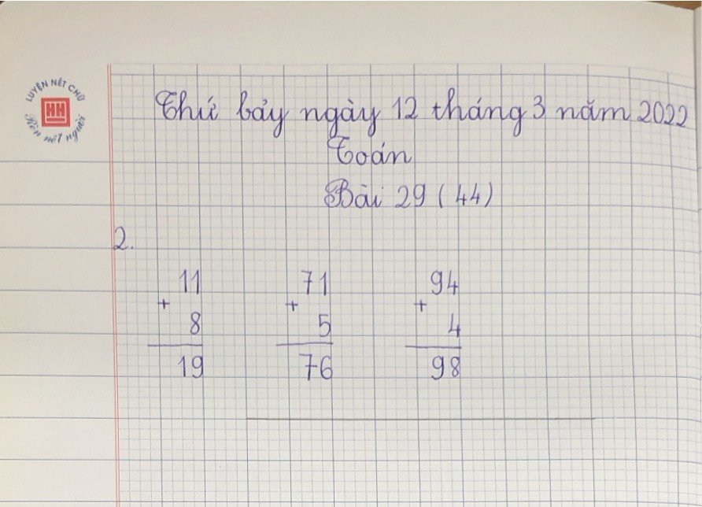

Slide 2
PHÉP CỘNG, PHÉP TRỪ ( không nhớ)
TRONG PHẠM VI 100
8
Chủ đề
Bài 29: PHÉP CỘNG SỐ CÓ HAI CHỮ SỐ
VỚI SỐ CÓ MỘT CHỮ SỐ
(trang 44 - 45)

Slide 3
KHỞI ĐỘNG

Slide 4
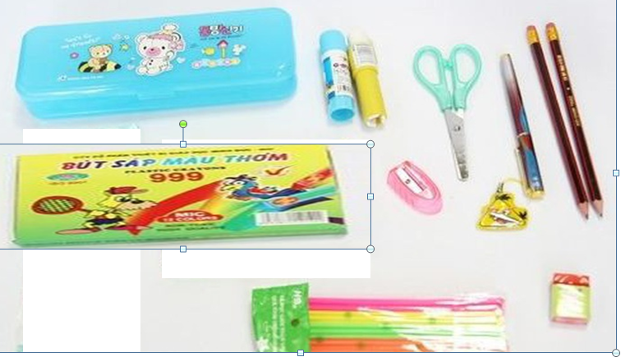
Đồ dùng nào dài hơn hộp bút?
Đồ dùng nào ngắn hơn cái kéo ?

Slide 5
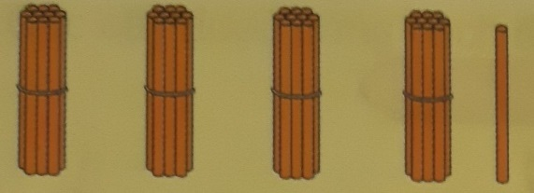
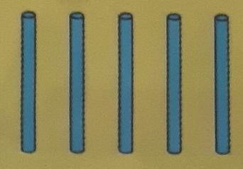
Chục | Đơn vị
4
1
5
+
6
4
46
41
1 cộng 5 bằng 6, viết 6
41 + 5 = ?
+
5
Hạ 4, viết 4
6
4

Slide 6
Chục | Đơn vị
2
0
4
+
4
2
24
20
0 cộng 4 bằng 4, viết 4
20 + 4 = ?
4
+
Hạ 2, viết 2
2
4

Slide 7
1
Tính
60
7
82
+
5
24
3
+
+
6
7
8
7
2
7

Slide 8
2
Đặt tính rồi tính.
11 + 8
71 + 5
94 + 4
11
8
+
1
9

Slide 10
2
Đặt tính rồi tính.
11 + 8
71 + 5
94 + 4
11
71
94
8
5
+
+
4
+
1
7
9
9
6
8

Slide 12
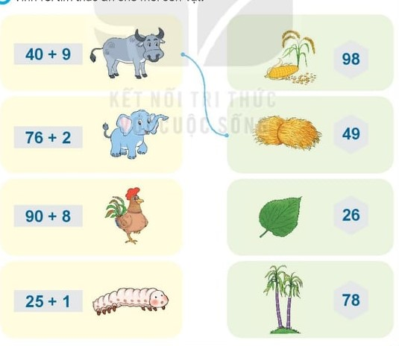
3
Tính rồi tìm thức ăn cho mỗi con vật.

Slide 13
(
KẾT NỐI VÀ VẬN DỤNG

